Slide 1
Проверочная работа #8 Наречие
уровень 1
уровень 2
уровень 3

Slide 2
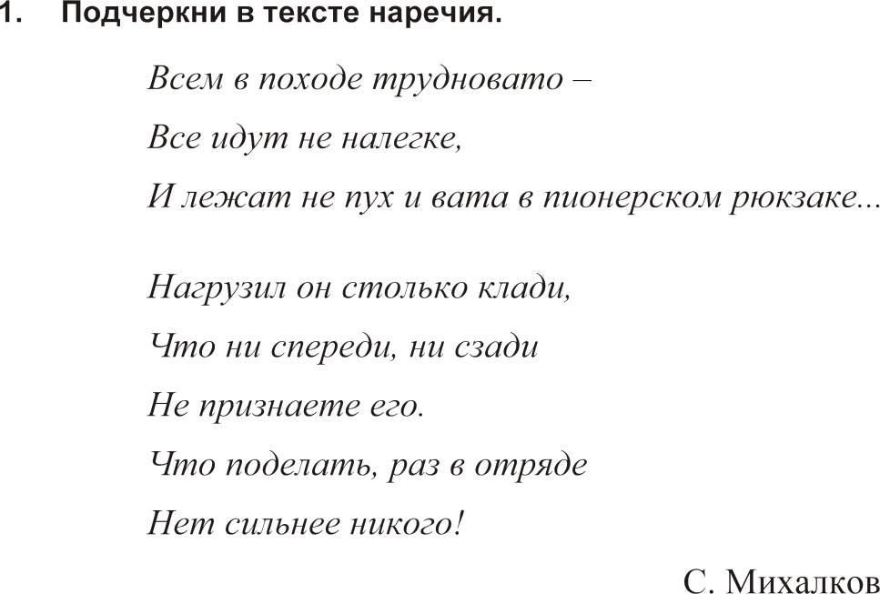
Наречие: уровень 1

Slide 3
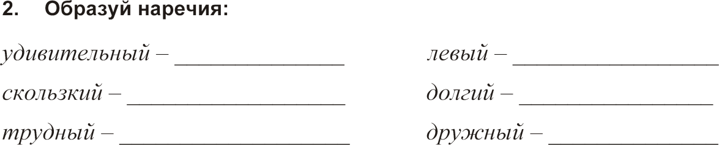

Наречие: уровень 1
удивительно
налево
скользко
долго
трудно
дружно

Slide 4
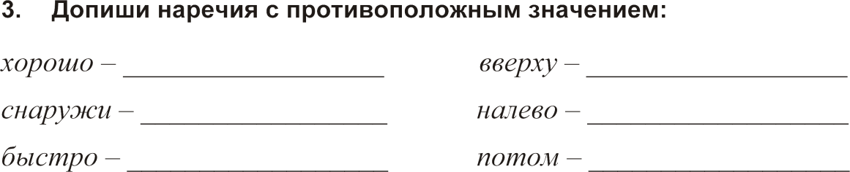
Наречие: уровень 1
плохо, худо
внизу
внутри
направо
медленно
сейчас

Slide 5
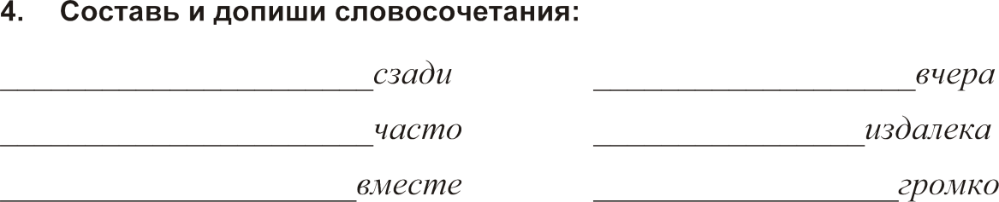
Наречие: уровень 1
шел
смотрели
плакал
приехал
играем
кричал

Slide 6
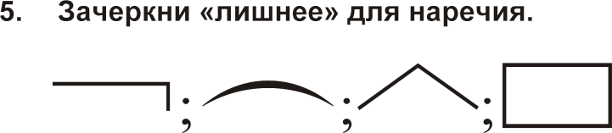
Наречие: уровень 1

Slide 7
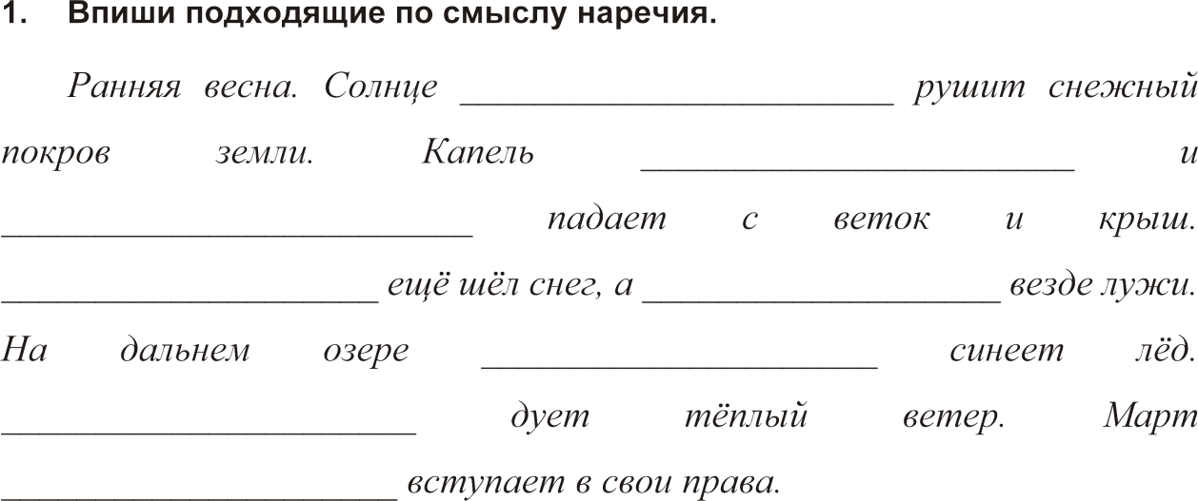
Наречие: уровень 2
медленно
весело
звонко
Вчера
сегодня
ярко
Резво
уверенно

Slide 8
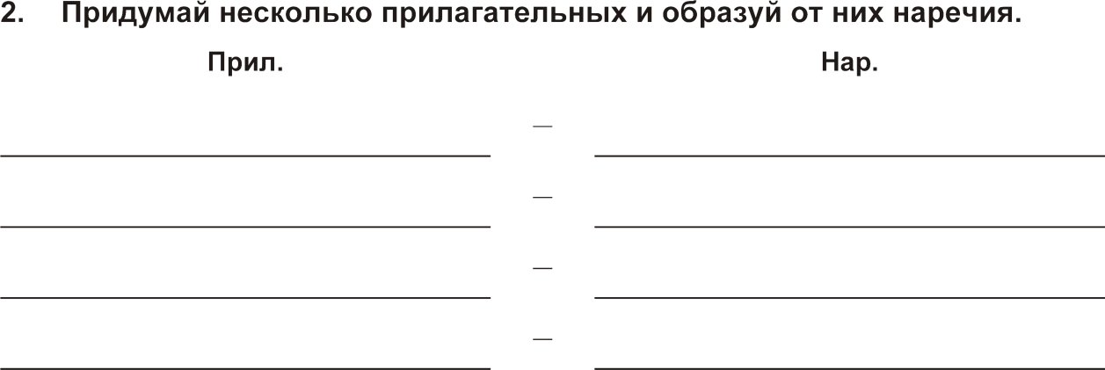
Наречие: уровень 2
светлый
светло
быстрый
быстро
великий
велико
новый
заново

Slide 9
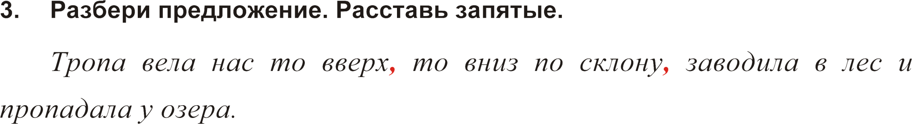
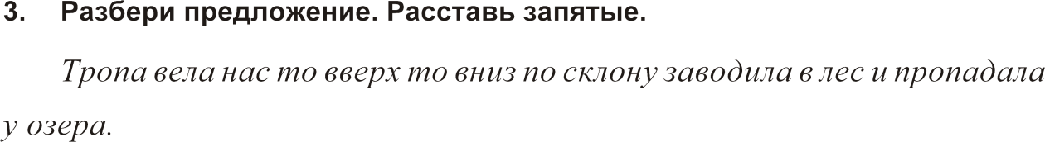
Наречие: уровень 2

Slide 10
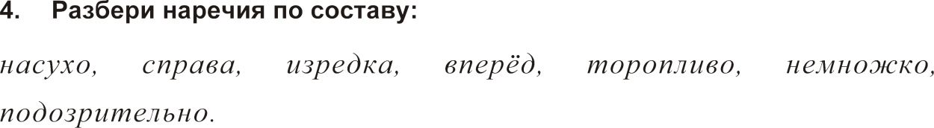
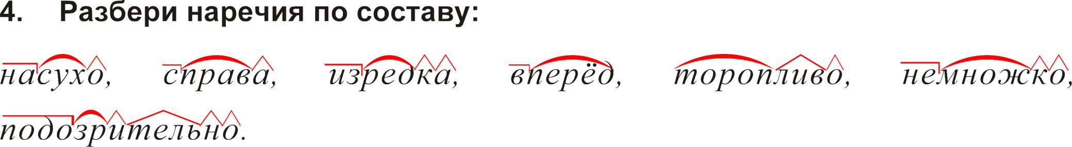
Наречие: уровень 2

Slide 11
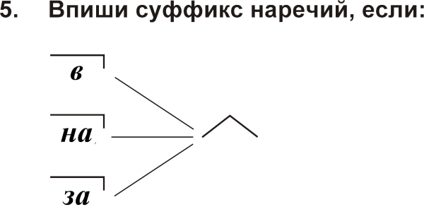
Наречие: уровень 2
О

Slide 12
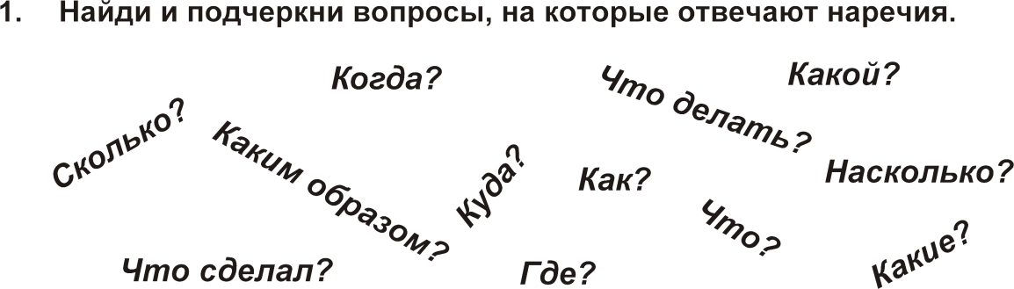
Наречие: уровень 3

Slide 13
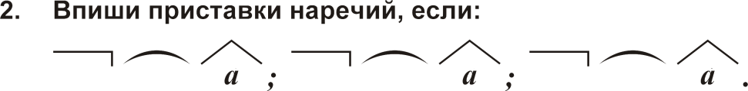
Наречие: уровень 3
из
с
по

Slide 14
Наречие: уровень 3
глаголы
прилагательные

Slide 15
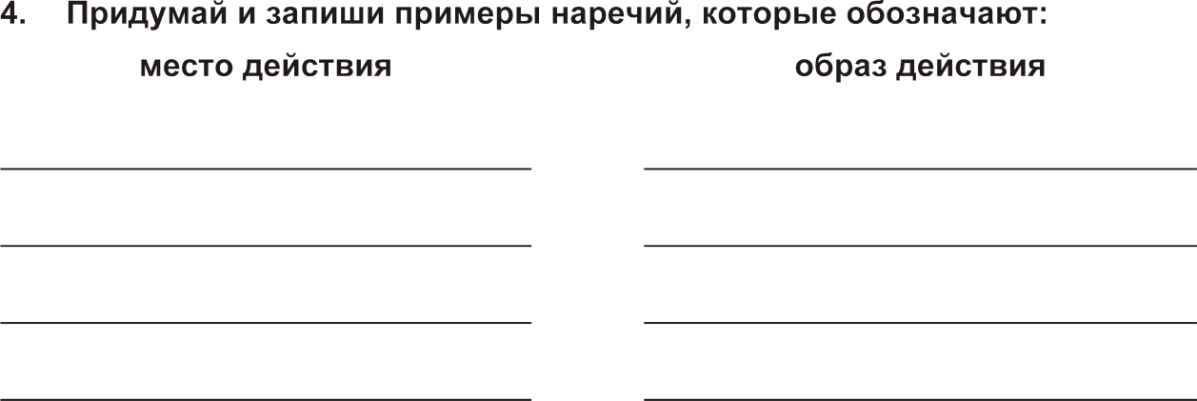
Наречие: уровень 3
справа
трудно
внизу
быстро
впереди
внимательно
издалека
аккуратно

Slide 16
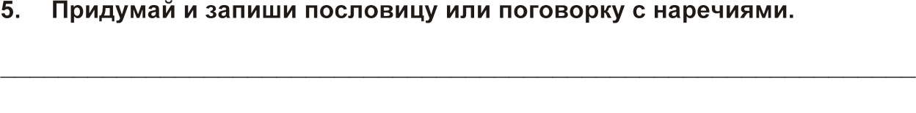
Наречие: уровень 3
Тише едешь – дальше будешь.

Slide 17
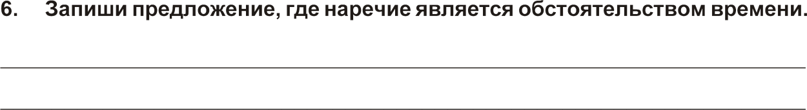
Наречие: уровень 3
Ночью шел снег.

